Slide 1
Ресторанти IFDb Internet Food Database
Изготвили:
Живко Георгиев, 62304
Васил Василев, 62348
Владислав Стефанов, 62349

Slide 2
Основна цел на проекта
Основната цел на IFDb е да предоставя достъп до информация за ресторанти и дава начин за търсене по предлагани ястия.
IFDb дава възможност на регистрирани потребители да поръчват храна онлайн, да дават оценки и коментари на даден ресторант.
Допълнително всеки потребител може да има различни роли:
Admin
Moderator
Restaurant Page Manager,

Slide 3
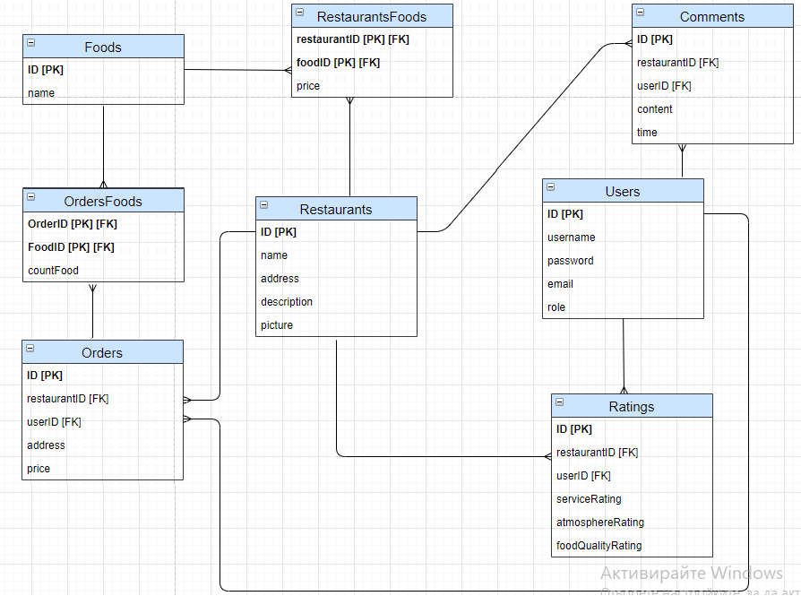
Релационна схема
Решението за IFDb включва създаване на база данни с релационна схема:

Slide 4
Таблици
Restaurants – съдържа информация за ресторантите
Users – съдържа информация за потребителите
Foods – показва различните храни, които предлагат ресторантите (може да се ползват при търсене като тагове)

Slide 5
Таблици
Orders – съдържа информация за поръчките (от кой потребител до кой ресторант)
Comments – показва информация за коментарите (от кой потребител за кой ресторант)
Ratings - показва информация за оценките (от кой потребител за кой ресторант)
OrdersFoods – дава информация за поръчаните храни в дадена поръчка
RestaurantsFoods – предоставя информация за това кой ресторант какви ястия предлага (меню)

Slide 6
Заявки за дефиниране на релациите
CREATE TABLE Restaurants (
ID INT PRIMARY KEY NOT NULL,
name VARCHAR(256) NOT NULL,
address VARCHAR(256) NOT NULL,
description VARCHAR(256),
picture VARCHAR(256)
)

Slide 7
Заявки за дефиниране на релациите
CREATE TABLE Users (
ID INT PRIMARY KEY NOT NULL,
username VARCHAR(256) NOT NULL,
password VARCHAR(256) NOT NULL,
email VARCHAR(256) NOT NULL,
role VARCHAR(256) NOT NULL
)
CREATE TABLE RestaurantsFoods (
restaurantID INT NOT NULL,
foodID INT NOT NULL,
price DECIMAL(6,2) NOT NULL DEFAULT 0
)

Slide 8
Заявки за добавяне на примерно съдържание
INSERT INTO USERS(ID, username, password, email, role) VALUES (1, 'vasilnv', 'alabalaa', 'vasil@gmail.com', 'User')
INSERT INTO Restaurants(ID, name, address, description, picture) VALUES (1, 'Nacional', 'Studentski komplex 42', 'top food', NULL)
INSERT INTO FOODS(ID, name) VALUES (1, 'Musaka')
INSERT INTO ORDERS(ID, restaurantID, userID, address, price) VALUES (1, 1, 1, 'Studenski komplex №8', 10)
INSERT INTO Comments(ID, restaurantID, userID, content, time) VALUES (1, 1, 1, 'fantastic food and staff', '2019-09-27')
INSERT INTO Ratings(ID, restaurantID, userID, serviceRating, atmosphereRating, foodQualityRating) VALUES (1, 1, 1, 5, 5, 5)

Slide 9
Добавяне на ограничения на ниво таблица
ALTER TABLE OrdersFoods
ADD CONSTRAINT pk_orders_foods PRIMARY KEY(orderID, foodId);
Един User може да влезе в системата като Admin, Moderator, Restaurant Page Manager или User
ALTER TABLE Users
ADD CONSTRAINT role
CHECK (role IN ('Admin', 'Moderator', 'Restaurant Page Manager', 'User'))

Slide 10
Добавяне на ограничения на ниво таблица
ALTER TABLE Ratings
ADD CONSTRAINT fk_to_users FOREIGN KEY(userID)
REFERENCES Users(ID)
ON DELETE CASCADE
Ресторантите се характеризират с уникална комбинация от име и адрес
ALTER TABLE Restaurants
ADD CONSTRAINT uq_name_address UNIQUE(name, address)

Slide 11

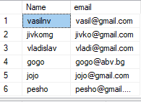
Прости заявки
Напишете заявка, която изкарва информацията за тези поръчки, чиято цена е по-голяма от 10 лева.
SELECT * FROM Orders WHERE price > 10
Напишете заявка, която изкарва username и email за всеки един от потребителите
SELECT username as Name, email from Users

Slide 12

Прости заявки
Напишете заявка, която изкарва всичката информация за рейтингите, където рейтинга на обслужването и атмосферата е повече от 3, подредено възходящо по рейтинг на обслужването
SELECT * FROM Ratings WHERE servicerating > 3 AND atmosphererating > 3 ORDER BY servicerating ASC

Slide 13
Заявки върху две или повече релации
Напишете заявка, която изкарва различните имена и рейтинги на атмосферата, където рейтинга на атмосферата е 5.
SELECT DISTINCT name, atmosphererating FROM Ratings, Restaurants WHERE atmosphererating = 5 AND Ratings.restaurantID = Restaurants.id

Slide 14
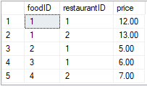
Подзаявки
Напишете заявка, която изкарва ID на храната, ресторанта и цената, на която храната се предлага в ресторантите, чиито имена започват с N
SELECT foodID, restaurantID, price FROM RestaurantsFoods WHERE restaurantid IN (SELECT id FROM Restaurants WHERE name LIKE 'N%')

Slide 15

Подзаявки
Напишете заявка, която изкарва най-евтината храна във всички ресторанти и нейното ID
SELECT foodID, price FROM RestaurantsFoods WHERE price <= ALL (SELECT price FROM RestaurantsFoods)

Slide 16
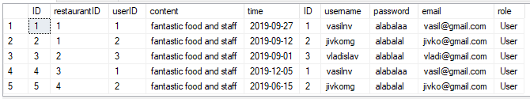
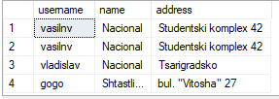
Примери със съединения
Напишете заявка, която изкарва информацията за потребителите и коментарите, които са написали
SELECT * FROM Comments c JOIN Users u ON c.userid = u.id
Напишете заявка, която изкарва информация за името и адреса на ресторантите и username на потребителите, оценили ги със средна оценка по-висока от 4
SELECT username, Restaurants.name, Restaurants.address FROM Ratings JOIN USERS ON Users.ID = Ratings.userID JOIN Restaurants ON Ratings.restaurantID = Restaurants.ID WHERE (serviceRating + atmosphereRating + foodQualityRating) / 3 >= 4

Slide 17
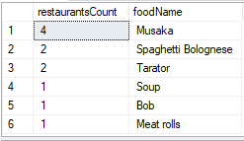
Групиране и агрегация
Напишете заявка, която изкарва информация за името на дадена храна и броят на ресторантите, които я предлагат, като записите са подредени низходящо по броя на ресторантите.
SELECT COUNT(rf.restaurantID) AS restaurantsCount, f.name AS foodName
FROM RestaurantsFoods AS rf
JOIN Foods AS f ON f.ID = rf.foodID
GROUP BY f.name
ORDER BY restaurantsCount DESC

Slide 18
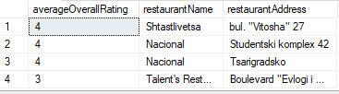
Групиране и агрегация
Напишете заявка, която изкарва име и адрес на ресторантите, както и осреднения рейтинг от всички рейтинги, които е получил, подредени по осреднения рейтинг низходящо
SELECT AVG((serviceRating + atmosphereRating + foodQualityRating) / 3) AS averageOverallRating, r.name AS restaurantName, r.address AS restaurantAddress
FROM Ratings AS rat
JOIN Restaurants AS r ON restaurantID = r.ID
GROUP BY r.name, r.address
ORDER BY averageOverallRating DESC

Slide 19

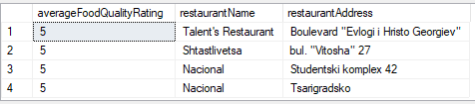
Групиране и агрегация
Напишете заявка, която изкарва броя на потребителите в системата
SELECT COUNT(ID) AS usersCount
FROM Users
Напишете заявка, която изкарва средния рейтинг за качеството на храната на всички ресторанти, които са получили рейтинг, подредени низходящо по среден рейтинг за качеството на храната
SELECT AVG(foodQualityRating) AS averageFoodQualityRating, r.name AS restaurantName, r.address AS restaurantAddress
FROM Ratings AS rat
JOIN Restaurants AS r ON restaurantID = r.ID
GROUP BY r.name, r.address
ORDER BY averageFoodQualityRating DESC

Slide 20
Изгледи, индекси, тригери
За улесняване на някои заявки има изгледи за:
Поръчките
Коментарите
Оценките
Създадени са индекси за увеличаване на бързината на част от заявките
Добавени са тригери за автоматичното пресмятане на някои полета, което намалява броя на заявките, които се правят към базата данни и тяхната сложност

Slide 21
Индекси
CREATE INDEX idx_username
ON Users(username)
CREATE INDEX idx_restaurant__by_name
ON Restaurants(name, address)
CREATE INDEX idx_ratings_by_restaurants
ON Ratings(restaurantID, userID)

Slide 22
Изгледи
Изглед за това кой потребител от къде си е поръчал храна, на какъв адрес иска да бъде доставена и каква е цената на поръчката
CREATE VIEW dbo.orders_view AS
SELECT r.name AS restaurantName, r.address AS restaurantAddress, u.username AS clientName, o.address AS clientAddress, o.price AS price
FROM Orders o
INNER JOIN Restaurants AS r ON r.ID = o.restaurantID
INNER JOIN Users AS u ON u.ID = o.userID

Slide 23
Изгледи
изглед на храната, която всеки ресторант предлага
CREATE VIEW dbo.restaurants_foods_view AS
SELECT r.name AS restaurantName, r.address AS restaurantAddress, f.name AS foodName
FROM RestaurantsFoods AS rf
INNER JOIN Restaurants AS r ON r.ID = rf.restaurantID
INNER JOIN Foods AS f ON f.ID = rf.foodID

Slide 24
Тригери
тригер за автоматично задаване на датата при добавяне или промяна на коментар
CREATE TRIGGER comments_add_time
ON Comments
AFTER INSERT, UPDATE
AS
UPDATE Comments
SET time = GETDATE()
WHERE ID IN (SELECT ID FROM inserted)

Slide 25
Тригери
CREATE TRIGGER orders_calculate_price
ON OrdersFoods
AFTER INSERT, DELETE, UPDATE
AS
UPDATE o
SET o.price = o.price + (
SELECT COALESCE(SUM(rf.price * i.countFood), 0)
FROM RestaurantsFoods AS rf
JOIN inserted AS i ON rf.foodID = i.foodID
WHERE o.restaurantID = rf.restaurantID AND o.ID = i.orderID
) - (
SELECT COALESCE(SUM(rf.price * d.countFood), 0)
FROM RestaurantsFoods AS rf
JOIN deleted AS d ON rf.foodID = d.foodID
WHERE o.restaurantID = rf.restaurantID AND o.ID = d.orderID
)
FROM Orders AS o
WHERE o.ID IN (SELECT orderID FROM inserted UNION SELECT orderID FROM deleted)
тригер за изчисляване
на общата цена на дадена поръчка

Slide 26
Възможности за развитие
Системата има възможности за развитие. Например може да не разчита на външна услуга да се занимава с поръчките, а самата система да го прави. Тогава биха се появили още таблици в базата от данни, като например доставчици и други.
Схемата вероятно има възможност да бъде опростена, а също така и да бъде добавена нова функционалност, като например при поръчване на вече добавена храна към поръчката, count-a да се увеличава, а не да се отбелязва, че вече е направена тази поръчка.
При бъдещи модификации на системата е възможно тя да поддържа повече от един потребител, използващи един и същ мейл или повече от един потребител с един и същ username.

Slide 27
Поуки и трудности
Трудностите, които срещнахме бяха най-вече на ниво организация
Като цяло можеше по-добре да обмислим първоначалното разпределение на задачите, за да не се налага в хода на правенето на проекта да правим промени
Също така е една идея по-трудно да работим синхронизирано по проекта, използвайки zoom и facebook
Можеше по-добре да обмислим още при дефинирането на релациите имената на колоните и техните ограничения, тъй като открихме, че цената на такива грешки впоследствие се оказва голяма по отношение на времето

Slide 28
Благодарим за вниманието!

